Slide 1
URL 단축기 설계

Slide 2
요구사항 정리
https://maatila.co.kr/?utm_source=naver&utm_medium=display&utm_campaign=shopping
https://tinyurl.com/y7ke-ocwj
기능
1. URL 단축
2. URL 리디렉션(redirection)
3. 높은 가용성, 규모 확장성, 장애 감내
조건
- 트래픽: 매일 1억 개 단축 URL 생성 가능
- 길이는 가능한 짧게
- 숫자(0-9), 영문자(a-z, A-Z) 만 사용 가능
- 생성만 가능, 삭제 및 갱신 불가

Slide 3
연산량 및 저장공간 추정
- 쓰기 연산: 매일 1억 개의 단축 URL 생성
- 초당 쓰기 연산: 1억 개 / 24h / 3600s = 1160번
- 읽기 연산
- 읽기 연산 : 쓰기 연산 = 1:1 일 때,
- 1160번 X 10 = 11600번
- 10년간 보관해야할 레코드 수: 1억 개 X 365d X 10y = 3650억 개
- 원본 URL의 평균 길이가 100일 때,
10년간 필요한 저장 용량: 3650억 개 X 100byte = 3.65TB

Slide 4
API 엔드포인트
1. URL 단축용 엔드포인트
POST /api/v1/data/shorten
- 인자: 원본 URL
- 반환: 단축 URL
2. URL 리디렉션용 엔드포인트
GET /api/v1/shortUrl
- 반환: HTTP 리디렉션 목적지인 원본 URL

Slide 5
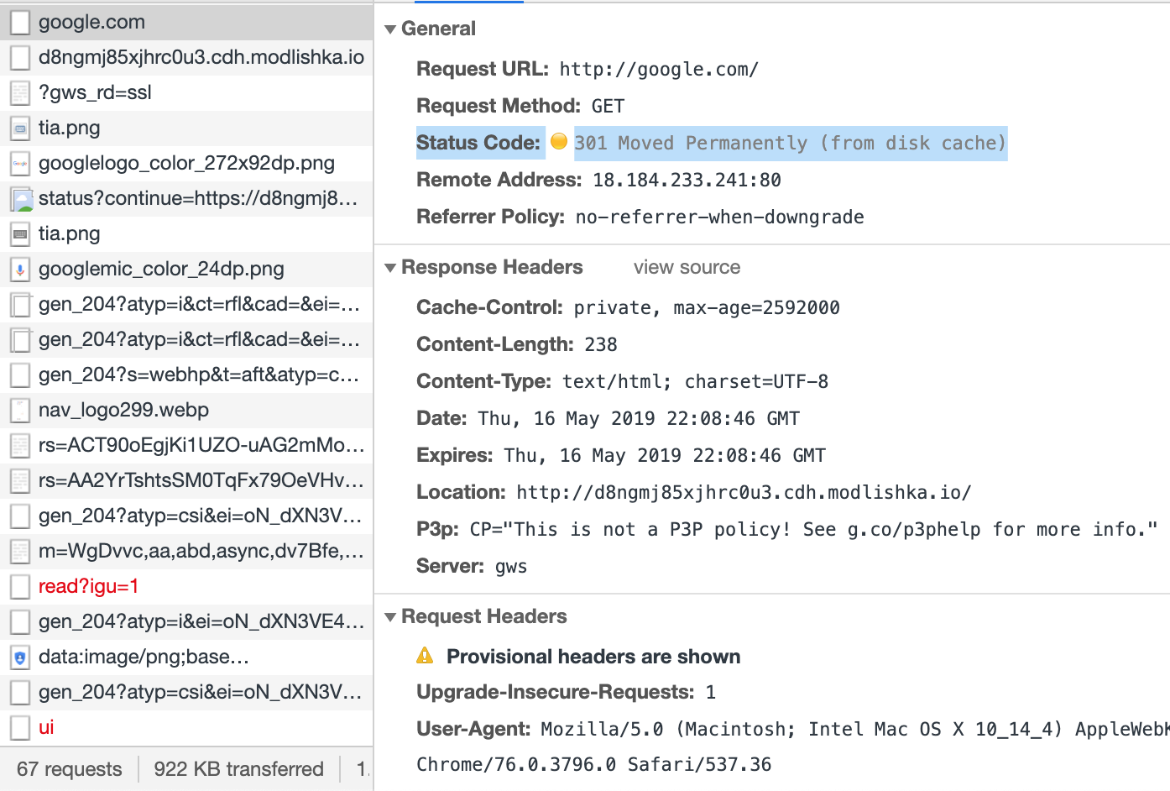
URL 리디렉션
서버가 단축 URL 전달 받음 -> 301 응답 + Location 헤더에 원래 URL 넣어서 전달

Slide 6
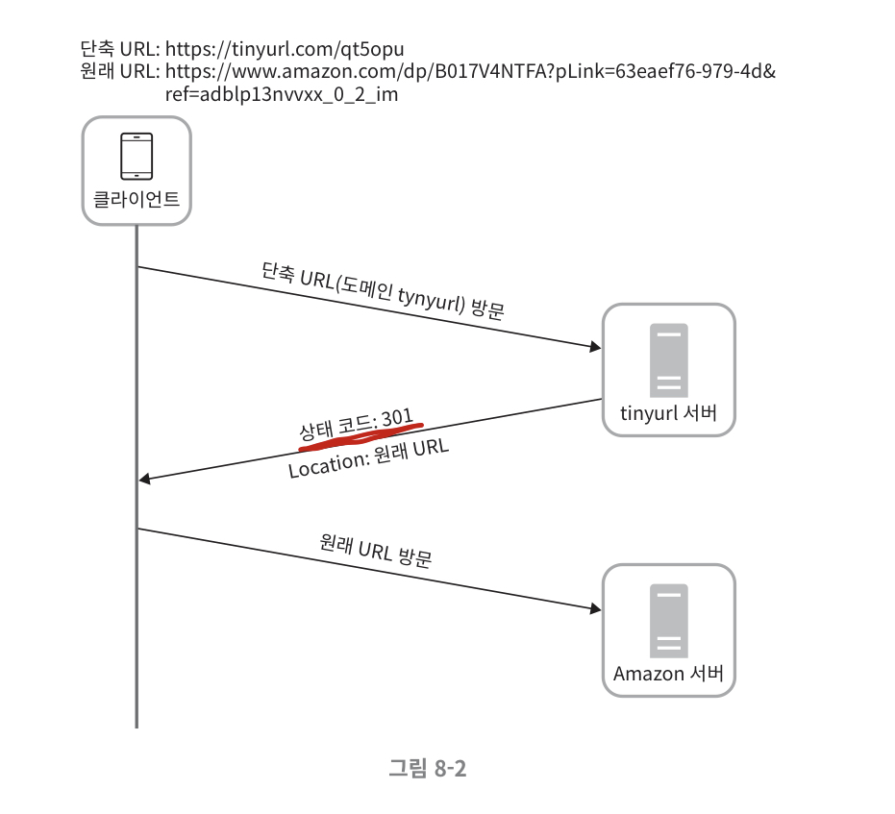
URL 리디렉션
서버가 단축 URL 전달 받음 -> 301 응답 + Location 헤더에 원래 URL 넣어서 전달

Slide 7
URL 리디렉션
301 Permanently Moved
주어진 URL로의 요청이 영구적으로 Location 헤더에 담겨 반환된 URL로 처리되어야 한다는 응답
브라우저가 응답을 캐시함
추후 같은 단축 URL로 접속 -> 캐시된 URL로 요청을 보냄
장점: 서버 부하를 줄일 수 있음
302 Found
주어진 URL로의 요청이 일시적으로 Location 헤더에 담겨 반환된 URL로 처리되어야 한다는 응답
요청을 보낼 때 마다, 단축 URL 서버 -> 원래 URL로 리디렉션되는 과정을 거침
장점: 트래픽 분석 (클릭 발생률, 발생 위치 추척)

Slide 8
추가) 트래픽 분석
URL 단축 서버에 데이터 분석 솔루션 통합
광고 캠페인 시작 시,
광고 채널별로 서로 다른 단축 URL을 생성하고,
원본 URL(최종 목적지)은 동일하게 설정하여 각 채널별 클릭 수, 유입 트래픽을 분석
원본 URL: https://example.com/promotion
광고 채널별 단축 URL:
- 이메일: https://short.ly/email123
- 페이스북: https://short.ly/fb456
- 인스타그램: https://short.ly/ig789

Slide 9
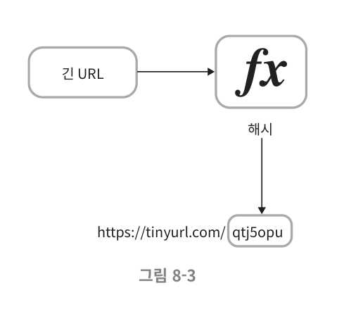
URL 단축
(요구사항)
원본 URL이 다르면 해시 값도 다르다
해시 값은 원본 URL로 복원 가능해야함

Slide 10
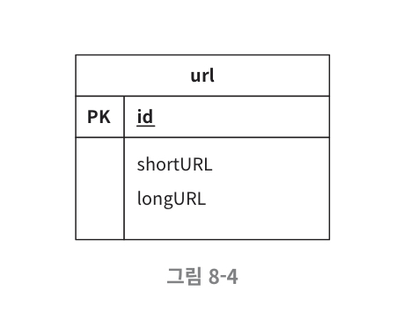
데이터 모델
해시테이블에 <단축 URL, 원래 URL> 쌍을 저장하는 대신,
관계형 DB에 저장

Slide 11
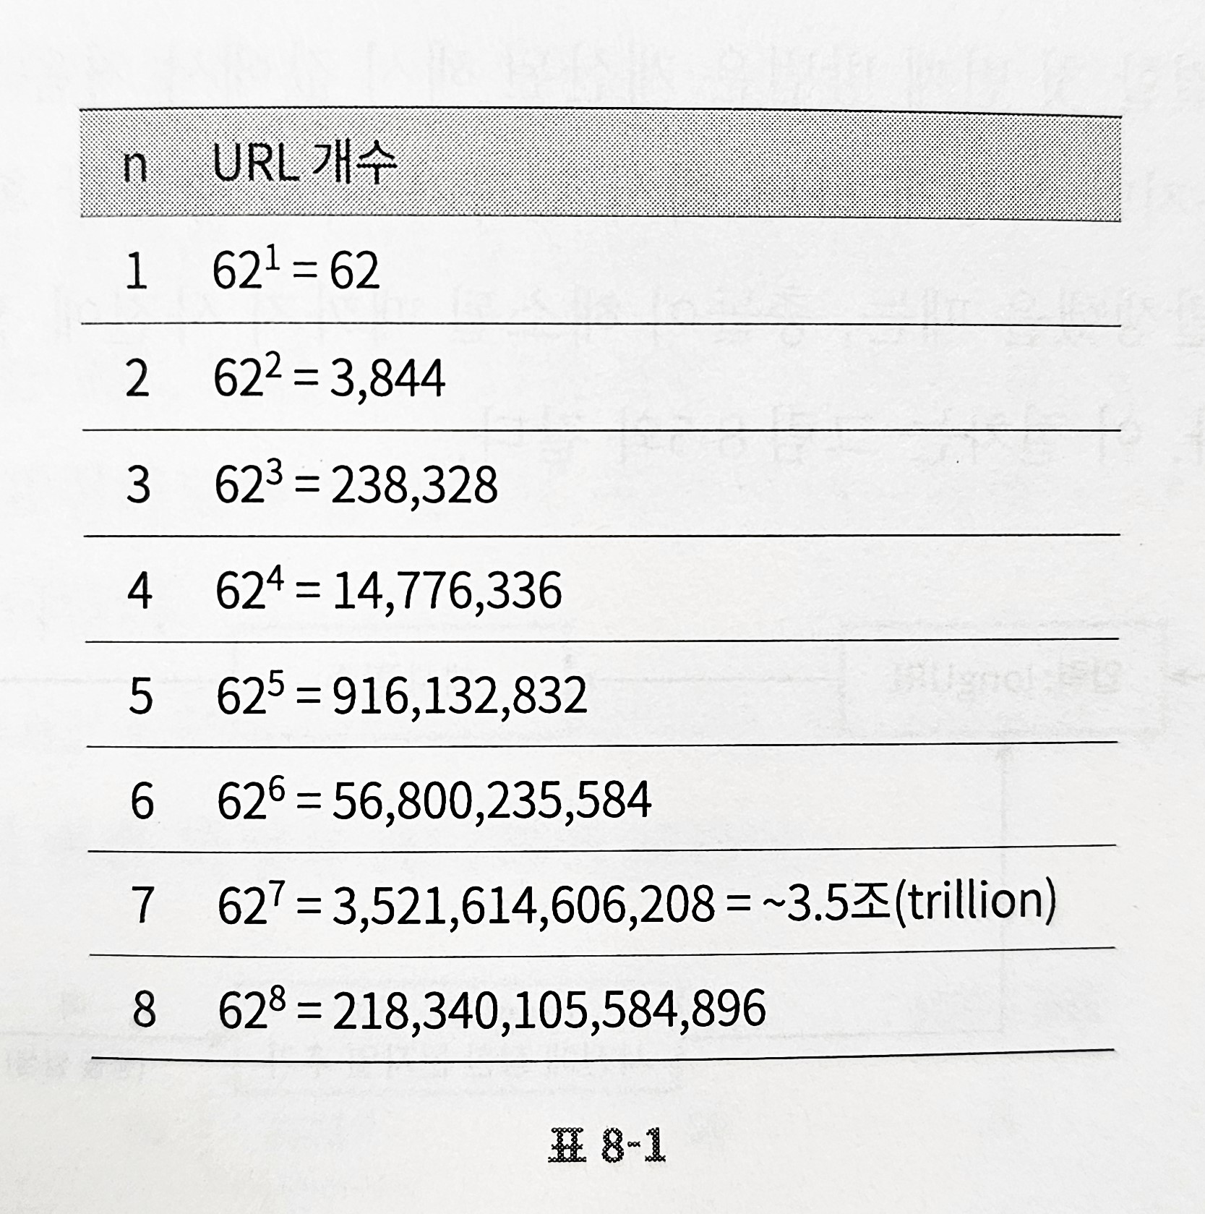
해시값(단축 URL)의 길이
[0-9, a-z, A-Z] 만 사용 가능
10개 + 26개 + 26개 = 62개
10년간 보관해야할 레코드 수: 1억 개 X 365d X 10y = 3650억 개
해시값의 길이: 62^n >= 3650억 만족하는 N의 최솟값

Slide 12
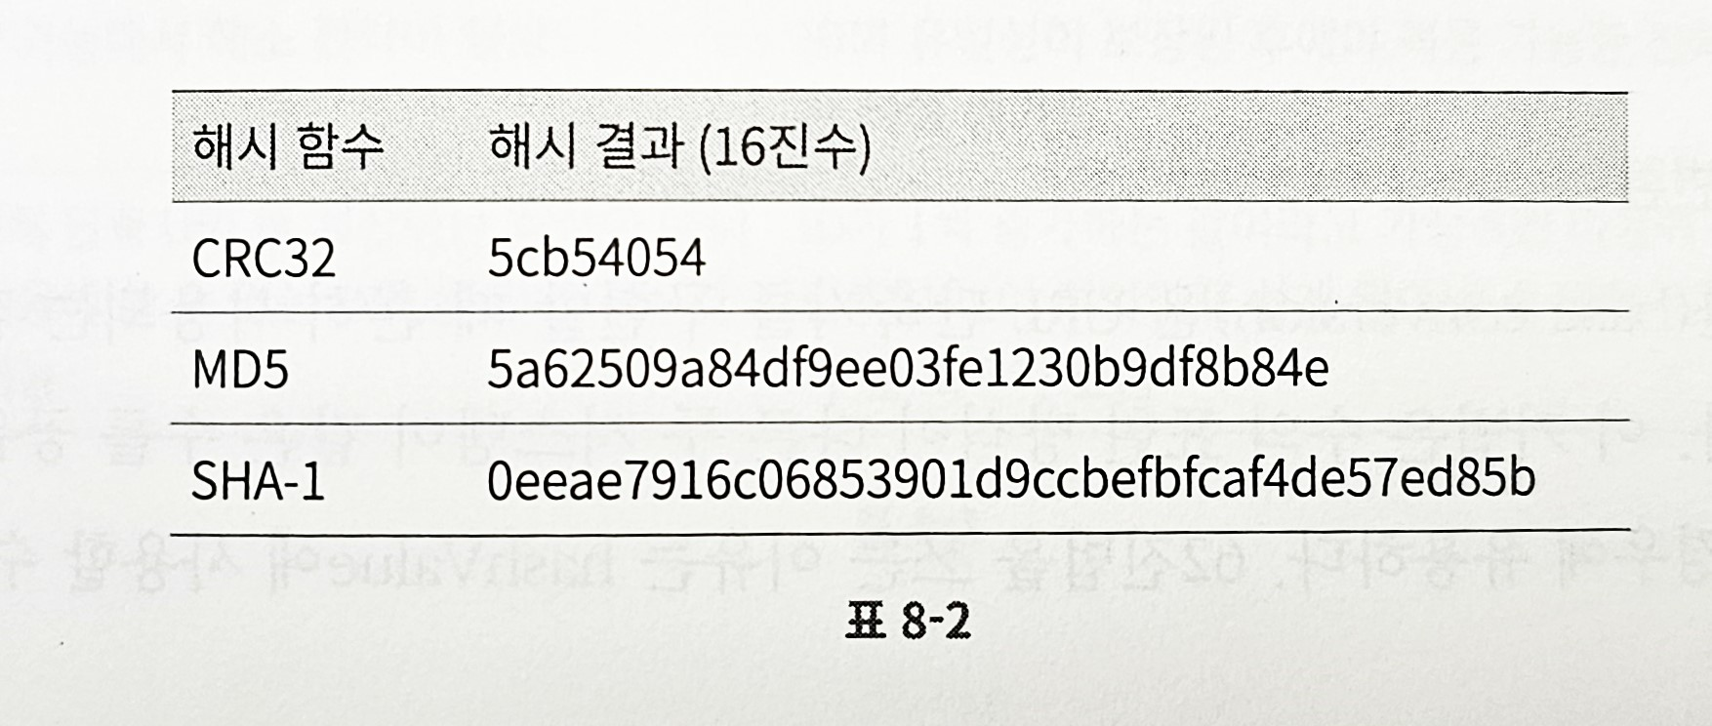
해시 함수 구현: 해시 후 충돌 해소
원래 URL을 7글자 문자열로 줄여야 하는데,
잘 알려진 해시 함수들을 사용하면 모두 7보다 길다

Slide 13
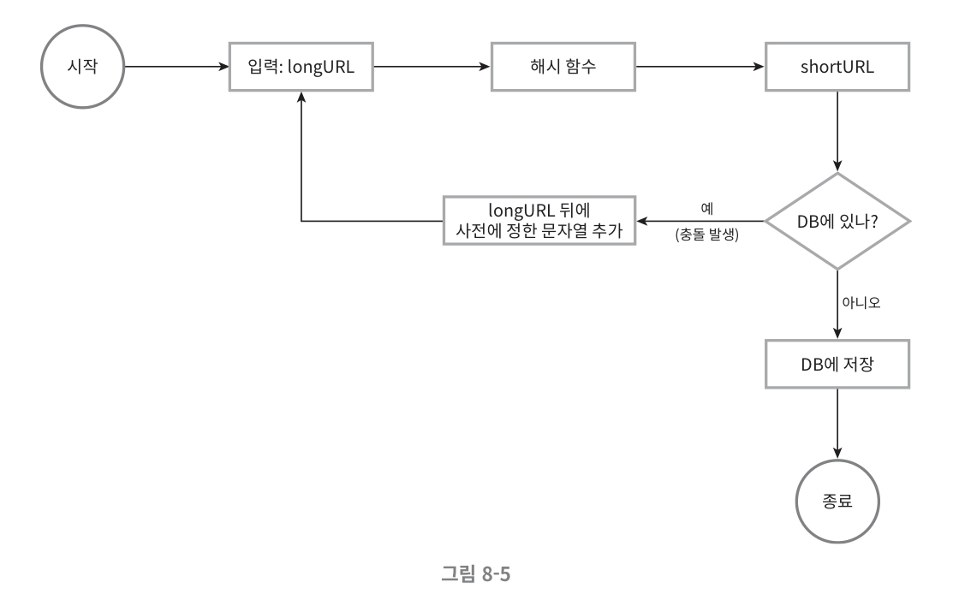
해시 함수 구현: 해시 후 충돌 해소
해시 값에서 처음 7개 글자만 이용하면 해시 값 충돌 확률이 높아짐
-> 충돌 해소될 때까지 사전에 정한 문자열을 원본 URL에 추가
데이터베이스 질의가 한 번 이상이므로 오버헤드가 큼 -> 대신 블룸 필터 사용 가능

Slide 14
해시 함수 구현: base-62 변환
진법 변환 (base conversion)
여기서는 사용가능한 문자 종류가 62개여서 62진법 사용
예시
11157 (10진법) = 2 X 62^2 + 55 X 62^1 + 59 X 62^0
= [2, 55, 29]
=> [2, T, X]
=> 2TX (62진법)
만들어진 단축 URL
https://tinyurl.com/2TX
0, 1, 2 … 9, 10, 11, … 35, 36, … 61
0, 1, 2 … 9, a, b, … z, A, … Z

Slide 15
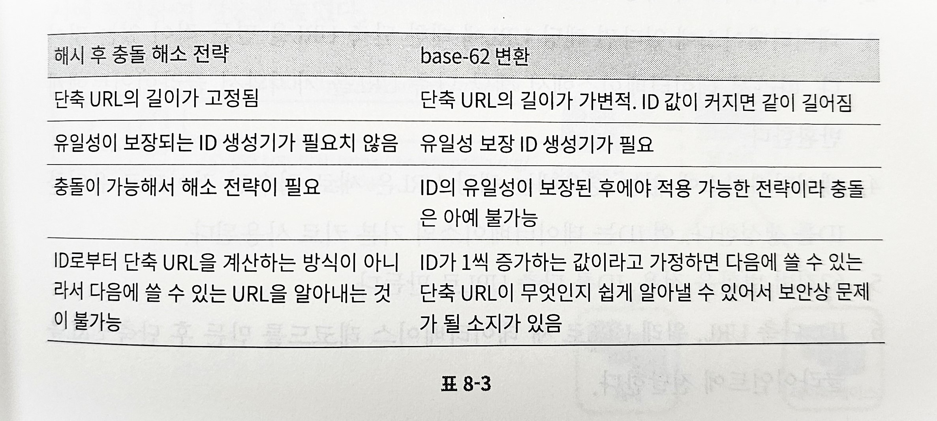
해시 함수 구현: 차이 요약

Slide 16
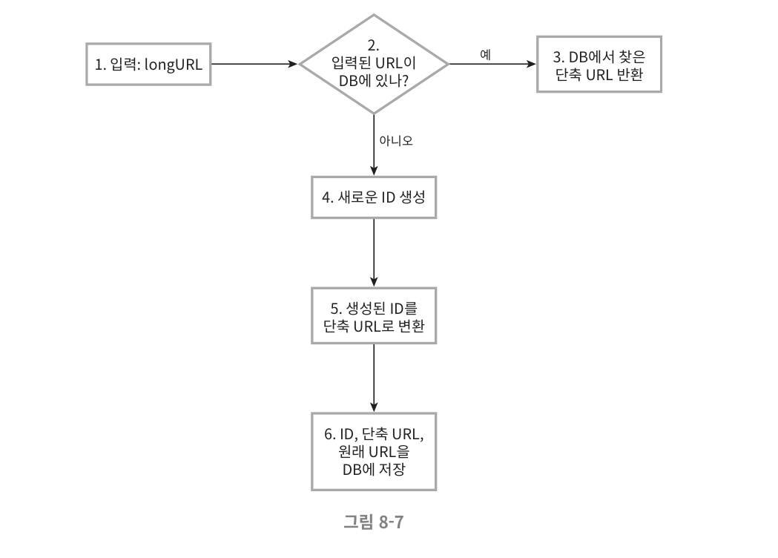
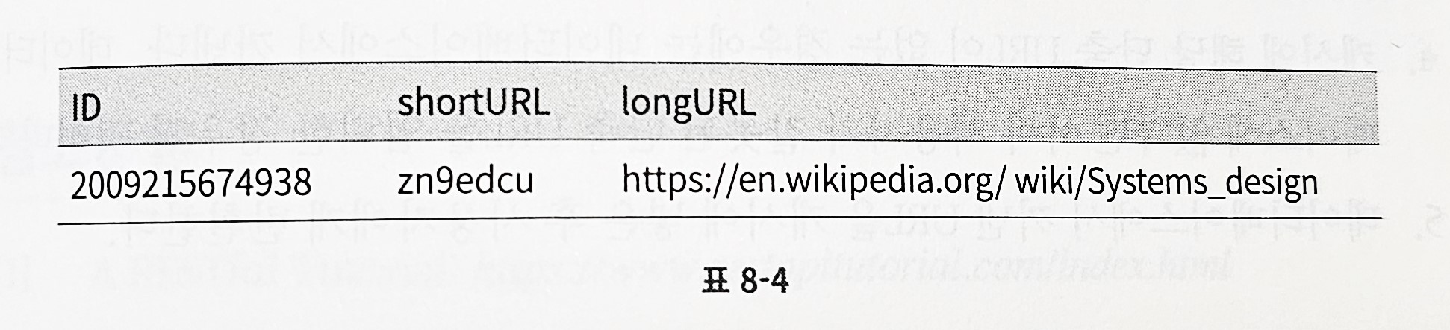
URL 단축기 상세 설계
1. 원본 URL 받기
2. DB에 데이터 있는지 검사
3. DB에 있으면 단축 URL 반환
4. DB에 없으면 유일한 ID 생성
5. 유일한 ID를 62진법 변환하여 단축 URL로 만듦
6. 유일한 ID / 단축 URL / 원래 URL을 DB에 저장
7. 단축 URL return

Slide 17
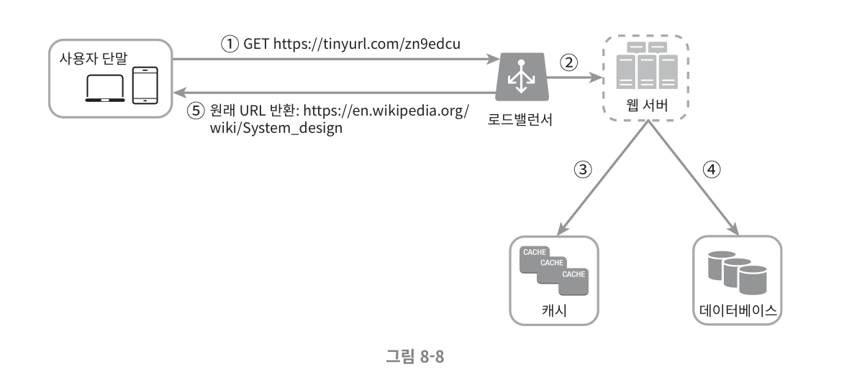
URL 리디렉션 상세 설계
1. 사용자가 단축 URL 클릭
2. 로드밸런서가 요청을 웹서버에 전달
3. 캐시에 있으면 원래 URL을 바로 클라이언트에 전달
4. 캐시에 없으면 DB에서 꺼냄
5. <단축 URL, 원래 URL> 쌍을 캐시에 넣고 클라이언트에 전달

